Slide 1

Le modèle

Slide 2
Création du modèle
Un modèle, c'est une représentation logique d'une table de la base de données.
Pour suivre les standards de Laravel, le nom du modèle doit débuter par une majuscule et être au singulier
php artisan make:model Film
Si la classe de jointures ou pivots ne contient pas d'autre(s) champ(s), nous n'avons pas besoin de la créer.

Slide 3
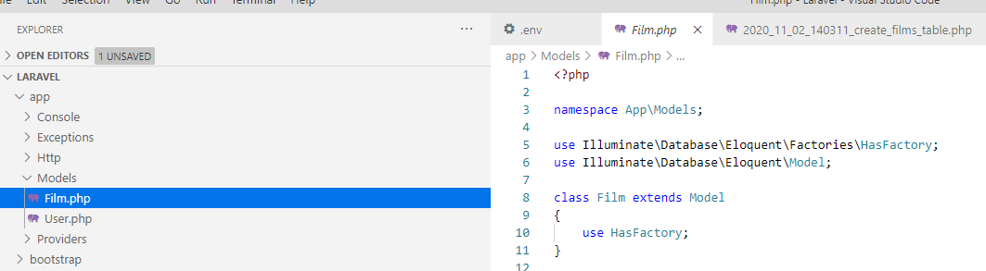
La classe générée
Dès que le modèle est créé, même si la classe est vide, Laravel saura l'utiliser dans ses requêtes, à condition d'avoir suivi les standards de Laravel (ex : nom du modèle = nom de la table sans le s).
https://apical.xyz/fiches/Les_outils_de_Laravel/Eloquent_ORM

Slide 4
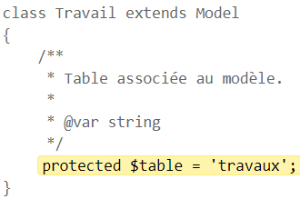
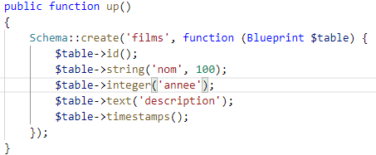
Gérer les noms de tables aux pluriels
La table de votre base de données est au pluriel :
Si le pluriel ne se termine pas par un S comme travail -> travaux il suffit d'ajouter une propriété dans le modèle pour spécifier à Laravel le nom de la table associée au modèle.

Slide 5
Le contrôleur
use App\Models\Film;
class FilmsController extends Controller
{
/**
* Retourne tous les films pour la page accueil.
*
* @return \Illuminate\View\View
*/
public function index()
{
//C'est le contrôleur qui interroge la BD et passe les information à la Vue.
$films = Film::all();
return View('accueil.index', compact('films'));
}

Slide 6
La vue
<!DOCTYPE html>
<html>
<head>
<title>Page Title</title>
<link rel="stylesheet" href="{{ asset('css/style.css') }}"">
</head>
<body>
<h1>Voici la liste des films</h1>
@if (count($films)) @foreach($films as $film) <li>{{ $film->nom }}</li>
<li>{{ $film->description }}</li> @endforeach @else
<p>Il n'y a aucun film.</p>
@endif
</body>
</html>

Slide 7
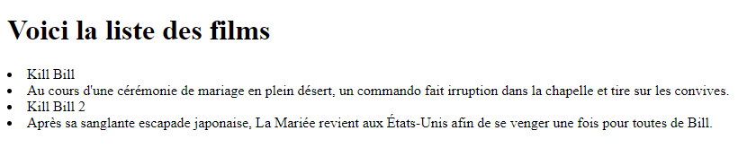
Résultat

Slide 8
Exercices
Créez les 3 modèles (Acteur, Film, Usager).
Vos films sur la page d’accueil doivent provenir de la base de données.
Travaillez sur l’affichage (hover qui affiche la description, etc).
Objectif, plus beau que Netflix!

